Slide 1

创造 算法
Dijkstra Algorithm
Banker's Algorithm

Slide 2

艾兹格·迪科斯彻
Edsger Wybe Dijkstra
他出生于书香门第
科学气息的家庭背景对于他的职业生涯乃至他的整个人生都有着深刻的影响
他获得了很多成就
他是公认的计算机先驱之一

Slide 3

艾兹格·迪科斯彻
1
提出“goto有害论”
2
提出信号量和PV原语
3
解决了“哲学家聚餐”问题
4
Dijkstra最短路径算法和银行家算法的创造者
5
第一个Algol 60编译器的设计者和实现者
6
THE操作系统的设计者和开发者

Slide 4
银行家算法
银行家算法（Banker's Algorithm）是一个避免死锁（Deadlock）的著名算法，是由艾兹格·迪科斯彻在1965年为T.H.E系统设计的一种避免死锁产生的算法。它以银行借贷系统的分配策略为基础，判断并保证系统的安全运行
银行家算法的基本思想是分配资源之前，判断系统是否是安全的；若是，才分配。它是最具有代表性的避免死锁的算法。
该算法是为THE操作系统设计并且最在在EWD108描述。当一个新的进程进入系统时，进程必须声明所需每个资源实例最大的数量和类型。显然，资源数量不不能超过系统最大的资源数。与此同时，进程获得的资源必须在有限的时间内释放。

Slide 5
银行家算法
通俗地讲：
我们可以把操作系统看作是银行家，操作系统管理的资源相当于银行家管理的资金，进程向操作系统请求分配资源相当于用户向银行家贷款。
在银行中，客户申请贷款的数量是有限的，每个客户在第一次申请贷款时要声明完成该项目所需的最大资金量，在满足所有贷款要求时，客户应及时归还。银行家在客户申请的贷款数量不超过自己拥有的最大值时，都应尽量满足客户的需要。在这样的描述中，银行家就好比操作系统，资金就是资源，客户就相当于要申请资源的进程。

Slide 6
银行家算法
设进程cusneed提出请求REQUEST [i]，则银行家算法按如下规则进行判断。
(1)如果REQUEST [cusneed] [i]<= NEED[cusneed][i]，则转（2)；否则，出错。
(2)如果REQUEST [cusneed] [i]<= AVAILABLE[i]，则转（3)；否则，等待。
(3)系统试探分配资源，修改相关数据：
AVAILABLE[i]-=REQUEST[cusneed][i];
ALLOCATION[cusneed][i]+=REQUEST[cusneed][i];
NEED[cusneed][i]-=REQUEST[cusneed][i];
(4)系统执行安全性检查，如安全，则分配成立；否则试探险性分配作废，系统恢复原状，进程等待。

Slide 7
Dijkstra最短路径算法
从某顶点出发，沿图的边到达另一顶点所经过的路径中，各边上权值之和最小的一条路径叫做最短路径。解决最短路的问题有以下算法：
Dijkstra算法，Bellman-Ford算法，Floyd算法和SPFA算法等
Dijkstra算法使用了广度优先搜索解决赋权有向图或者无向图的单源最短路径问题，算法最终得到一个最短路径树
优点：算法简明、能得到最优解
缺点：不能计算含负权重的问题

Slide 8
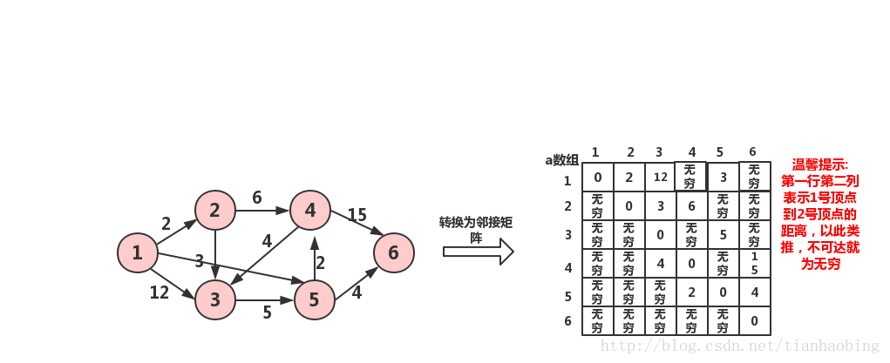
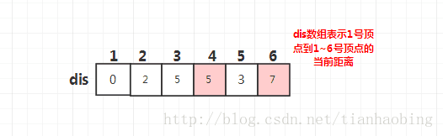
Dijkstra最短路径算法
最终得出：1号到1~6号的最短距离分别为，0,2,5,5,3,7

Slide 9



提问：
1
2
3
4

Slide 10
图片和文字来源：百度百科
CSDN博客 https://blog.csdn.net/qq_35644234/article/details/60870719
https://blog.csdn.net/only06/article/details/53381153

Slide 11
谢 谢 大 家！

